Slide 1
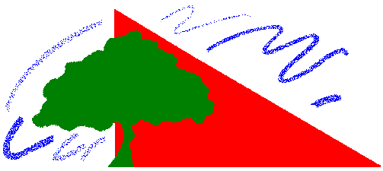



Présentation des technologies VPN Licence Pro SEICOM – Module 37
Damien VERON
Document Confidentiel
Copyright © 2012-2013 PENTASONIC

Slide 2
SOMMAIRE
La cryptographie
Terminologie
Algorithme de chiffrement…
Fonctions de hachage, signature, scellement
Authentification mutuelle et échange de clefs de session
Certificat
La base des VPNs
Les topologies de VPNs IPsec
Exemples et exercices

Slide 3
CRYPTOGRAPHIE

Slide 4
Terminologie
Définition : méthodes permettant de transmettre des données de manière confidentielle. On applique aux données une transformation qui les rend incompréhensibles :
Etape 1 : chiffrement qui donne un texte chiffré ou cryptogramme
Etape 2 : déchiffrement
Les transformations : des fonctions mathématiques appelés algorithmes cryptographiques dépendant d’un paramètre appelé clef.

Slide 5
Terminologie
But :
Confidentialité
Intégrité
Authentification de l’origine des données ou d’un tiers
Non-répudiation
…
Moyens
Chiffrement
Scellement et signature
Protocoles d’authentification mutuelle avec échange de clefs
…

Slide 6
Algorithme de chiffrement
On utilise 2 types algorithmes cryptographiques. L’algorithme est en général public, et le secret du chiffre dépend d’un paramètre appelé clé.
Algorithmes symétriques ou à clé privé
Algorithmes asymétriques ou à clef publique
Echange de clefs publiques
Signature

Slide 7
Algorithme de chiffrement symétrique ou à clé privé
Clef de chiffrement = clé de déchiffrement, elle doit rester secrète.

Slide 8
Algorithme de chiffrement asymétrique ou à clef publique
Clefs de chiffrement et de déchiffrement distinctes
Connaitre la clé publique ne permet pas de retrouver la clef privé correspondante
Algorithmes lents pour une utilisation intensive (chiffrements des données), souvent utilisés pour l’échange de clef, la signature.

Slide 9
Algorithme de chiffrement asymétrique ou à clef publique
Chiffrement
Clé publique utilisée pour le chiffrement, seul le détenteur de la clé privée peut déchiffrer.
Signature
Clé privée utilisée pour le chiffrement, seul le son détenteur peut chiffrer, mais tout le monde peut déchiffrer (et donc vérifier la signature).

Slide 10
Fonctions de hachage, signature, scellement
Hachage, Signature, Scellement : mécanisme fournissant les services d’intégrité, d’authentification de l’origine des données et la non-répudiation de la source.
Hachage : fonction qui permet de convertir une donnée quelconque en une chaine de taillé inférieure et fixe = empreinte numérique d’un fichier (SHA ou MD5).

Slide 11
Fonctions de hachage, signature, scellement
Signature
Vérification

Slide 12
Fonctions de hachage, signature, scellement
Scellement
Vérification

Slide 13
Authentification mutuelle et échange de clefs de session
L’échange de clefs doit être authentifié pour éviter les attaques.
Une clef de session permet d’étendre l’authentification à l’ensemble de la communication
Protocole d’authentification mutuelle avec échange de clefs
Fournit authentification mutuelle et un échange de clefs authentifié tout-en-un
Types d’échange de clefs
Transport (ex : RSA)
Génération (ex : Diffie Hellman)

Slide 14
Authentification mutuelle et échange de clefs de session
Transport
de clef

Slide 15
Authentification mutuelle et échange de clefs de session
Génération de clef
DH permet à deux tiers de générer un secret partagé sans informations préalables l’un sur l’autre
Matthieu génère une valeur publique à partir d’une valeur privée.
Bertrand fait de même.
Ils s’échangent leurs valeurs publiques mutuellement.
Un secret partagé est généré à partir de ces échanges
Un espion ne peut reconstituer le secret partagé à partir des valeurs publiques

Slide 16
Certificats
Certificat = structure de données
Permet de lier une clef publique à différents éléments au moyen de la signature d’une autorité de confiance :
Propriétaire
Date de validité
Type d’utilisation
Emis par une autorité de certification (CA)
Garantit l’exactitude des données
Listes de révocation (CRL) permettant de révoquer un certificat avec l’expiration.

Slide 17
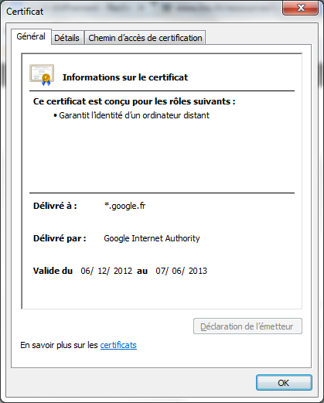
Certificats
Exemples d’utilisation :
Sites internet (SSL/TLS)
Messagerie
VPN Ipsec
Documents électroniques
Etc.

Slide 18
LA BASE DES VPNS

Slide 19
La problématique
Réseaux ont été créés pour partager librement des informations
Nativement les réseaux permettent de transférer tout type de données rapidement mais de façon non sécurisée
Les réseaux ATM, ISDN, MPLS offrent des solutions fiables et sécurisés mais couteuses et dépendantes de fournisseurs de services qui ne garantissent pas la sécurité des données.
Les liaisons Point-To-Point peuvent être interceptées. Par exemple, les lignes téléphoniques sont raccordés au commutateur d’un opérateur dont les locaux ne sont pas toujours sécurisés.

Slide 20
Définition
VPN (Virtual Private Network) : canal virtuel et privé (RPV) de communication entre réseaux ou équipements à travers un réseau tiers ou publique tel qu’Internet
Les réseaux privés virtuels ou VPN se définissent comme des réseaux physiquement ou logiquement séparés que l’on interconnecte par des liens de communication virtuels. Le terme virtuel est employé car le lien n’existe pas en tant que tel (physique).
Réseau le plus souvent utilisé : Internet ➔ Faible cout
Le chiffrement de l’information offre une totale sécurité des communications.
Objectif de communication et ouverture du Système d’Information

Slide 21
Définition
Utilisation d’un protocole de tunneling : circulation des informations de façon cryptée d'un bout à l'autre du tunnel.
Exemple : encapsuler un flux P2P dans une connexion TCP/IP (https)
Le principe de tunneling consiste à construire un chemin virtuel après avoir identifié l'émetteur et le destinataire. Par la suite, la source chiffre les données et les achemine en empruntant ce chemin virtuel.
Un tunnel IP s'effectue entre 2 machines, qui jouent le rôle de passerelles pour les autres machines de leur réseau respectif.
Le tunneling peut rendre des services de différents ordres :
chiffrement et déchiffrement des données transmises.
compression et décompression des données envoyées dans le tunnel.
offrir l'impression à l'utilisateur de travailler en réseau local
la protection face
Aux pertes, destructions et expositions de données (confidentielles ou non)
Aux attaques, à l’espionnage

Slide 22
Définition
Un serveur VPN doit pouvoir mettre en œuvre les fonctionnalités suivantes :
Authentification d'utilisateur
Gestion d'adresses privées
Cryptage des données
Gestion de clés de chiffrement
Confidentialité de l’information

Slide 23
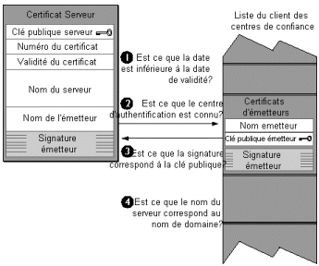
Protocoles de tunnelisation couramment utilisés
Secure Sockets Layer / Transport Layer Security (SSL/TLS) : permet de sécuriser des connexions via un certificat.
Se situe entre la couche application et transport
Garantie l’authentification, l’intégrité et la confidentialité
Largement utilisé pour la sécurisation des sites www (https)
Mais également pour du chiffrement :
des processus d’authentification (LDAPs)
des courriels (SMTPs)
du transfert de données (sFTP)

Slide 24
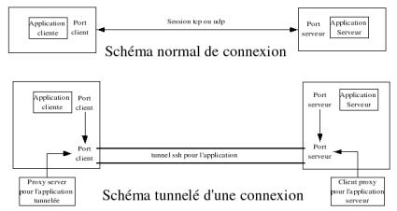
Protocoles de tunnelisation couramment utilisés
Secure Shell (SSH) est une application utilisée pour se connecter à un équipement au travers d'un réseau et d'y exécuter des commandes. Elle assure une authentification forte et sécurise les communications.

Slide 25
Protocoles de tunnelisation couramment utilisés
Internet Protocol SECurity (IPSec) intègrent des protocoles de cryptage, d'authentification et de gestion des clés. Développés par l'IETF (Internet Engineering Task Force).
Spécifications
Authentification, confidentialité et intégrité (protection contre l’usurpation d’IP ou de session tcp)
Confidentialité (session chiffrée pour se protéger du sniffing)
Sécurisation au niveau de la couche transport (protection L3)
Algorithmes utilisés
Authentification par signature DSA ou RSA
Intégrité par fonction de condensation (HMAC-MD5 ou HMAC-SHA1)
Confidentialité par chiffrement DES, AES, etc/
Ipsec utilise 2 protocoles pour implémenter la sécurité sur un réseau IP :
Entête d’authentification (AH) permet d’assurer l’authentification des messages
Protocole de sécurité encapsulant (ESP) permettant d’authentifier et de crypter les messages

Slide 26
Protocoles de tunnelisation couramment utilisés
Ipsec (suite)
Les VPN Ipsec peuvent être utilisés pour différents types d’accès :
Personnel nomade (télétravailleurs, nomades, expatriés)
Des sites distants
Des partenaires (fournisseurs, clients, prestataires)
Afin d’établir un tunnel, les 2 équipements doivent s’accorder sur les algorithmes et les protocoles.
Utilisation d’une SA (Security Association)
Une SA comprend :
Un algorithme de chiffrement (DES, 3DES, AES-256)
Une clé de session via IKE
Un algorithme d’authentification (SHA1-MD5)

Slide 27
TOPOLOGIE DES VPNS IPSEC

Slide 28
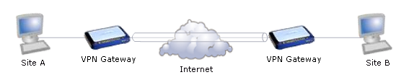
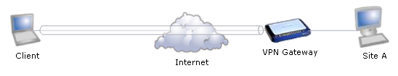
Topologie des VPNs IPsec
Site-To-Site
Client-To-Site

Slide 29
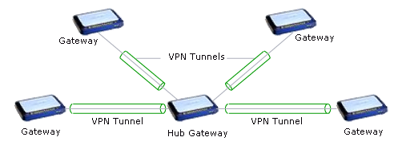
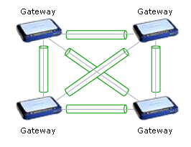
Topologie des VPNs IPsec
Hub and Spoke (Transport / Expédition)
Mesh (Maillé)

Slide 30
Exemples et exercices

Slide 31
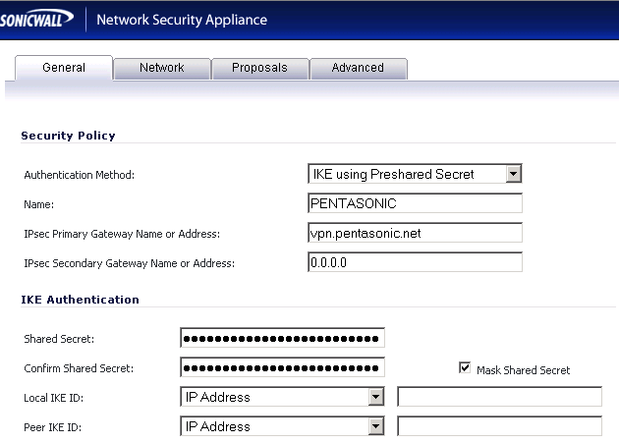
VPN Site-To-Site
Exemple de mise en œuvre (Dell Sonicwall)

Slide 32
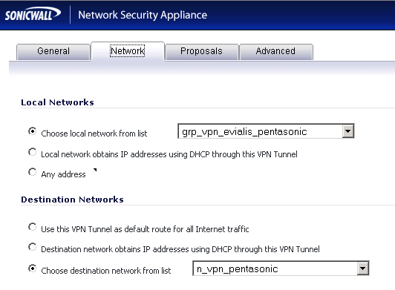
VPN Site-To-Site
Exemple de mise en œuvre (Dell Sonicwall)

Slide 33
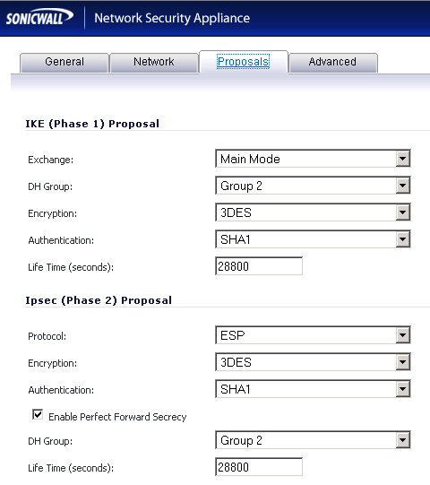
VPN Site-To-Site
Exemple de mise en œuvre (Dell Sonicwall)

Slide 34
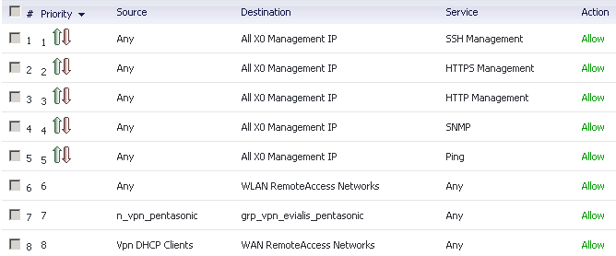
VPN Site-To-Site
Exemple de mise en œuvre (Dell Sonicwall)

Slide 35
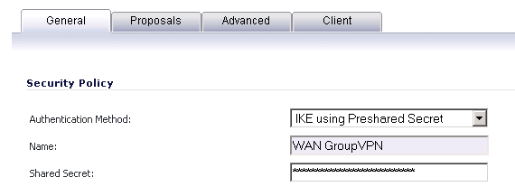
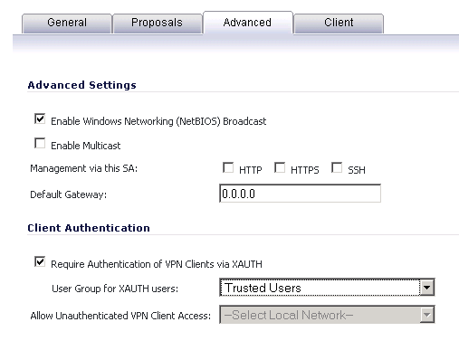
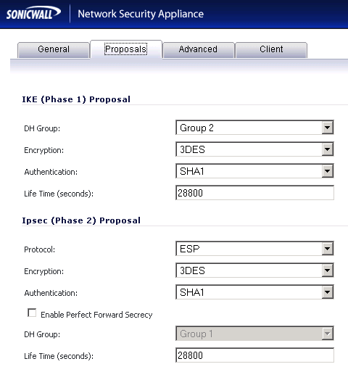
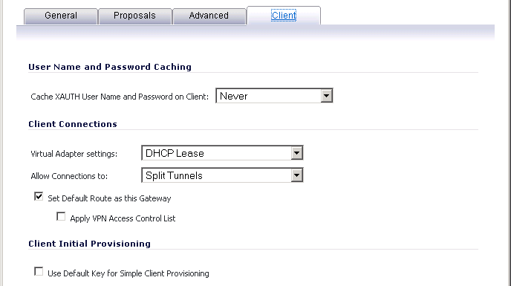
VPN Client-To-Site (Exemple Dell Sonicwall)

Slide 36
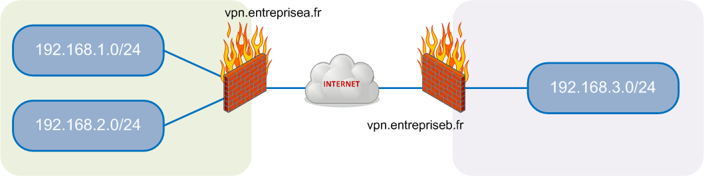
Exercice
Entreprise A :
Passerelle d’extrémité du tunnel VPN : ………………….…………………………..…………...
Domaine d’encryption distant : …………………..……………….………………..
Entreprise B :
Passerelle d’extrémité du tunnel VPN : ………………….…………………………..…………...
Domaine d’encryption distant : …………………..……………….………………..

Slide 37
Exercice
Règles de filtrage
Entreprise A :
Entreprise B :
Source | Destination | Port source | Port destination | Action | Commentaire
* | * | * | * | DENY | Bloque tout
Source | Destination | Port source | Port destination | Action | Commentaire
* | * | * | * | DENY | Bloque tout

